Slide 1
Reinforcement Learning

Slide 2
Übungen

Slide 3
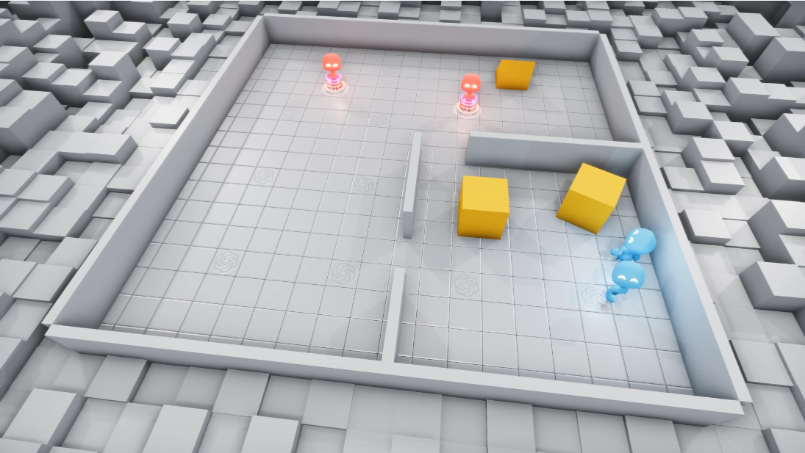
OpenAI Hide and Seek
https://openai.com/blog/emergent-tool-use/

Slide 4
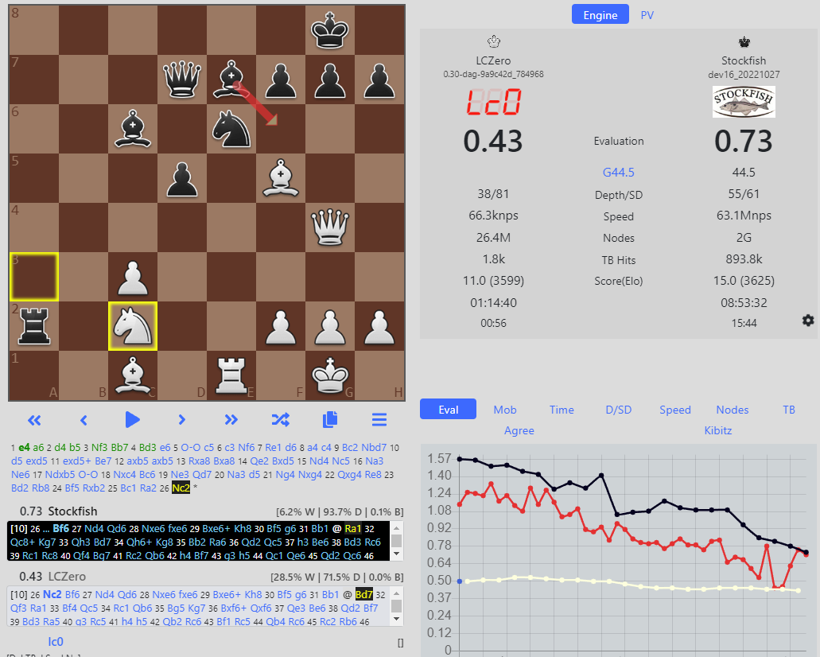
Leela Chess Zero (Lc0)
https://lczero.org/

Slide 5
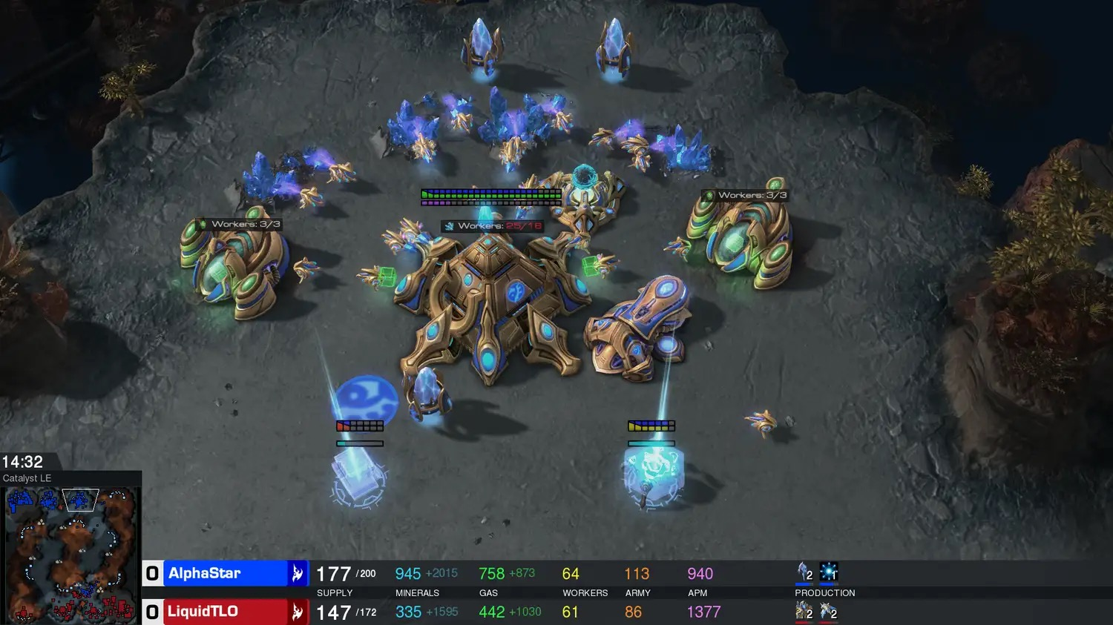
Alpha Star
https://www.deepmind.com/blog/alphastar-mastering-the-real-time-strategy-game-starcraft-ii

Slide 6
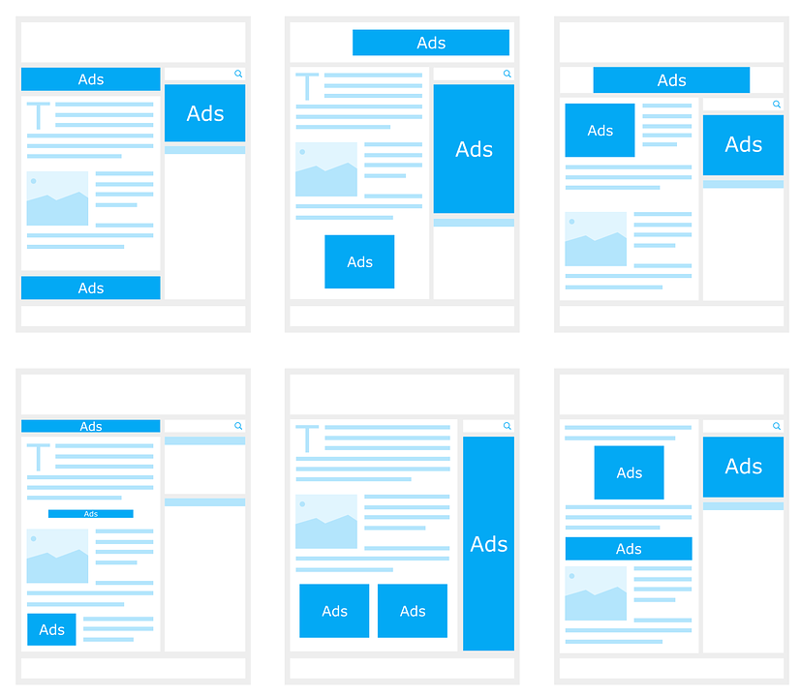
Benutzerdefinierte Werbung

Slide 7
RL Basics

Slide 8
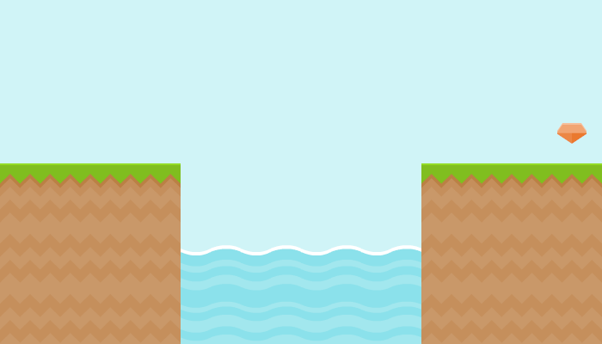

Was wir haben
Umgebung
Agent

Slide 9

Was wir haben
In der Luft/am Boden: 0
Belohnung
Aktion
Edelstein: +1
Wasser: -1

Slide 10
Was wir haben
Zustand
(State)
X: 3.5
Y: 5.6
Alive: yes
gesammelt: 0 von 1

Slide 11
Beispiel - TicTacToe

Slide 12
Beispiel - TicTacToe
Agent

Slide 13
Beispiel - TicTacToe
Agent
Spieler (X, O)

Slide 14
Bespiel - TicTacToe
Agent
Spieler (X, O)
Zustand

Slide 15
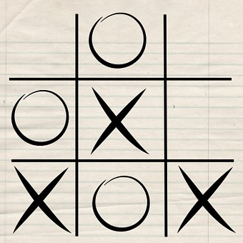
Bespiel - TicTacToe
Agent
Spieler (X, O)
Zustand

Slide 16
Beispiel - TicTacToe
Agent
Spieler (X, O)
Zustand
Aktionen

Slide 17
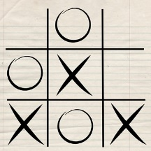
Beispiel - TicTacToe
Agent
Spieler (X, O)
Zustand
Aktionen

Slide 18
Beispiel - TicTacToe
Agent
Spieler (X, O)
Zustand
Aktionen
Belohnungen

Slide 19
Beispiel - TicTacToe
Agent
Spieler (X, O)
Zustand
Aktionen
Belohnungen
gewonnen: +1
verloren: -1
sonst: 0

Slide 20
Weitere Beispiele
Was sind Agenten, States, Aktionen und mögliche Belohnungen in...
...Leela Chess Zero
...OpenAI Hide and Seek
...Custom Advertisement

Slide 21
Q-Lernen

Slide 22
RL-Schleife
Agent
Umwelt

Slide 23
RL-Schleife
Wählt
eine
Aktion
Agent
Umwelt

Slide 24
RL-Schleife
Wählt
eine
Aktion
Agent
Umwelt
Erhält
neuen State & Belohnung

Slide 25
Q-Lernen
Für jeden Zustand speichern wir einen Qualitätswert (Q-Wert) für jede Aktion (wie gut die Aktion dem Zustand gegeben wird)

Slide 26
Q-Lernen
Für jeden Zustand speichern wir einen Qualitätswert (Q-Wert) für jede Aktion (wie gut die Aktion dem Zustand gegeben wird)
Wenn dann ein Zustand erreicht ist, wählen man die Aktion mit dem höchsten Q-Wert

Slide 27
Q-Lernen
Für jeden Zustand speichern wir einen Qualitätswert (Q-Wert) für jede Aktion (wie gut die Aktion dem Zustand gegeben wird)
Wenn dann ein Zustand erreicht ist, wählen man die Aktion mit dem höchsten Q-Wert
Schließlich erhöhen / verringern man den Q-Wert in Bezug auf die Belohnung, nachdem die Aktion ausgeführt wurde

Slide 28
Q-Lernen
Für jeden Zustand speichern wir einen Qualitätswert (Q-Wert) für jede Aktion (wie gut die Aktion dem Zustand gegeben wird)
Wenn dann ein Zustand erreicht ist, wählen man die Aktion mit dem höchsten Q-Wert
Schließlich erhöhen / verringern man den Q-Wert in Bezug auf die Belohnung, nachdem die Aktion ausgeführt wurde
Für kleine Szenarien kann dies in einer Tabelle (Q-Table) gespeichert werden

Slide 29
Q-Table Beispiel
Zustand | Schritt links | Schritt rechts | Sprung links | Sprung rechts
 | 0 | 1 | -1 | 0
 | -1 | 0 | -1 | 1
...

Slide 30
Q-Table Beispiel
Zustand | Schritt links | Schritt rechts | Sprung links | Sprung rechts
 | -0.2 | 1 | -1 | 0
 | -1 | 0.5 | -1 | 1
...

Slide 31
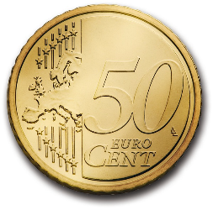
Münzspiel
Probiere es an einem echten Beispiel aus!

